Slide 1
観光品質認証SAKURA QUALITY
観光圏内宿泊施設用説明資料
全国観光圏推進協議会サクラクオリティ委員会

Slide 2
SAKURA QUALITYの目的
  世界中の旅行者に、質の高い日本のサービスに関する情報提供を行い、安心で快適な旅行を楽 しんでいただくための仕組み
  〇全国１３観光圏が主体的に関わり、宿泊施設の品
  質を認証する国内初の事業
  〇訪日外国人旅行者は、宿泊先を選択するうえで、
  参考となる品質ラ ンク等の情報を受け取る
  〇宿泊施設にとっても、施設やサービスの品質を向
  上させるためのツールとして活用

Slide 3
導入のメリット
１ 宿泊事業者
〇評価結果が、第三者機関（観光圏等）から公表
されることにより、効果的、効率的に情報発信
できる。
〇現状の強み、弱みを客観的に把握でき、改善
のヒントが得られ、品質向上を図る際のツー
ルとして活用できる。
２ 地域
〇インバウンド受入体制の整備、観光サービス
基準の底上げ、他地域との差別化のツールと
して活用。

Slide 4

SAKURA QUALITYの経緯
▶ニュージーランド観光局主導で策定。
•ニュージーランド観光局（TNZ）は、 観光産業のブランド 力強化を図るため、観光産業全般をカバーする品質認証制度の導入を検討し、2001年にクォールマーク・ニュージーランド・リミテッド（出資比率：国60％、ニュージーランド自動車協会40％）を設立し、「クォールマーク（Qualmark)」を継承。
クォールマーク
クォールマーク
・グリーン
▶中部圏社会経済研究所で項目検討
2009年、クオールマークを手本に日本独自の
「観光品質基準」を策定・公開。
•2011年、雪国観光圏での適用。外国人が安心して旅行するための環境整備のための必須項目として導入。
▶2016年、（一社）観光品質認証協会に、SAKURA
QUALITYブランドを移譲
▶201７年、全国の観光圏でSAKURA QUALITY導入
（104施設）
▶201８年、SAKURA QUALITYに、フェーズⅡを導入
3

Slide 5
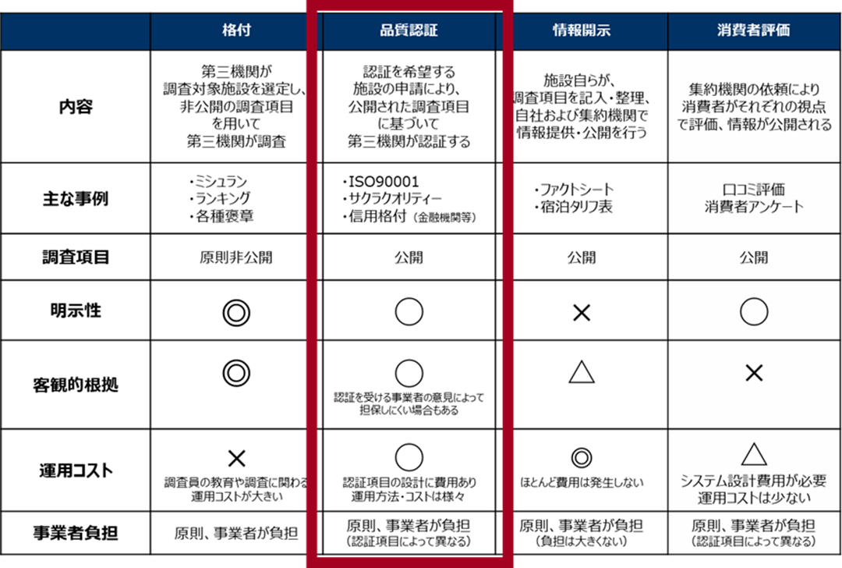
評価方法

Slide 6
特徴
１ いわゆる「格付け」ではない
〇宿泊施設の自主参加
〇一律の評価基準でなく、日本旅館、ホテル、小規模宿泊施
設という事業形態に応じて評価
〇設備の豪華さ、新しさというより、手入れが行き届いている
かに着目。特に安全性、遵法性を調査（フェーズⅠ）
〇経営努力により、ランクアップ可能
２ 覆面・抜き打ち調査でない（フェーズⅠ）
〇事前に自主チエックを行い、その後に調査
〇調査員の評価と自主チエックを、その場で照合、確認
（一定以上の品質の施設｟3＋以上サクラ｠は、主として顧
客配慮サービス面を覆面調査｟フェーズⅡ｠で調査）
３ 中立的、客観的
〇顧客視点に立った第三者評価、複数調査員

Slide 7
品質認証フェーズ
フェーズⅡ「インスペクション付き品質認証」
フェーズⅠで「3＋サクラ」以上の認定施設については、施設側負担において、覆面調査申請とする。当該施設については、専門覆面調査員を派遣する。
アワードフェーズ（表彰）
ジャパンダイヤモンド：高い意匠性、シーンメイク力（サービスの積極性×共感性）
アワード委員会を設置（有識者メンバー）
2,000項目調査を実施した施設に対して、多角的視点より検討を行い、アワードを決定
結果を「サクラクオリティアワード」として公表
既存マークの下にAwardedと追記予定
品質認証との違いは、同じスターカテゴリーであっても、多面的な評価の結果、特筆すべきと判断される施設とする。
5サクラ：意匠性、高度なパーソナルサービス（高いレベルでの顧客配慮サービス）
4サクラ：パーソナルサービスへの意識の高さ（顧客配慮サービス）
3＋サクラ：非常に高い快適性と、ある程度のパーソナルサービス（顧客配慮サービス）
3サクラ：高い快適性、地域文化性
フェーズⅠ「品質認証（調査Version3）」
自己査定も併用し、安全性、遵法性確保について厳密な調査を実施。
2+サクラ：機能性、快適性
2サクラ：機能性、ある程度の快適性
1+サクラ：安全安心確保、高い清潔感
1サクラ：安全安心確保、清潔感
Notes:
格付けとビジネスは異なる
格付けは顧客満足の可視化
ビジネスは、利益確保とその増殖、プラットフォーム造り
格付けは参考と顧客視点からのポジショニング可視化。
どのセグメントを取るのが最適化を考える手段とすべき。

Slide 8
評価の実際
フェーズⅡ
▶調査項目：約300項目
▶調査員：2名一組
▶所要時間：2~３時間程度
▶評価：調査員の評価結果と、自己評価を照合後、評価結果を確定
▶費用：1宿泊施設あたり：15,000円
▶品質認証有効期間：２年間
フェーズⅡ
▶調査項目：約2,000項目
▶調査方法：覆面調査
▶費用：約25万円、交通費実費
▶品質認証有効期間：１年間

Slide 9
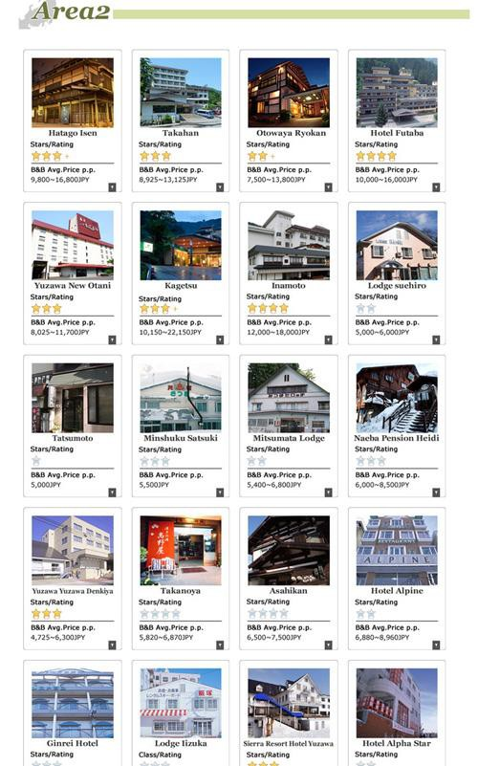
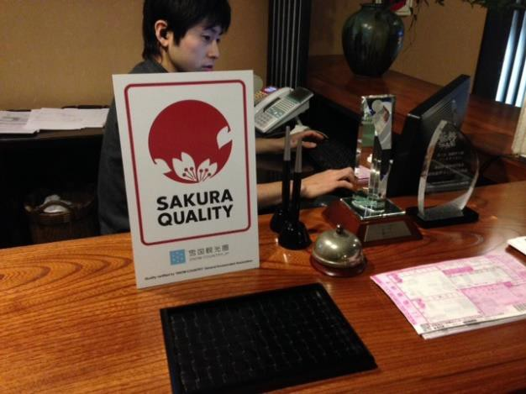
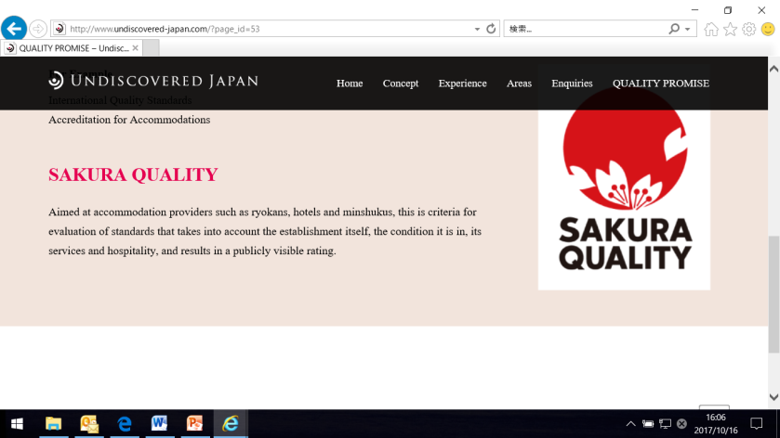
SAKURA QUALITY 実査後の展開
〇認証プレートを交付
〇各観光圏のWebで情報発信
〇全国観光圏推進協議会Undiscovered
Japanの英語版Webで情報発信
雪国観光圏のWeb
パネルの掲示
Undiscovered JapanのWeb

Slide 10

調査の流れ（フェーズⅠ）
観光圏 宿泊施設
①調査施設募集
②申込み
（③説明会開催）
④認証料 納付
⑤実査調査日程調整
⑥調査票事前送付 ⑦自己評価
⑧調査員派遣 2名 ⑨実査
⑩判定（第三者委員会）
⑪認証登録証通知
⑫認証プレート交付
⑬WEB等で情報発信

Slide 11
調査の流れ（フェーズⅠ）
調査員 宿泊施設
①調査票受領
②自己評価
③独自改善
④実査・評価 ⑤ﾋｱﾘﾝｸﾞ
⑥評価の照し合わせ
⑦評価確定

Slide 12

調査の流れ（フェーズⅡ）
観光圏 宿泊施設
(フェーズⅠで3.5サクラ以上施設）
①フェーズⅡ調査施設募集
②申込み
調査機関 ③認証料 納付
④覆面調査員派遣、実査
⑤判定（第三者委員会）
⑥認証登録証通知
⑦認証プレート交付
⑧WEB等で情報発信

